Slide 15
Константин Дмитриевич Бальмонт
Одна есть в мире красоте –
Любви, печали, отреченья
И добровольного мученья
За нас распятого Христа.

Slide 16
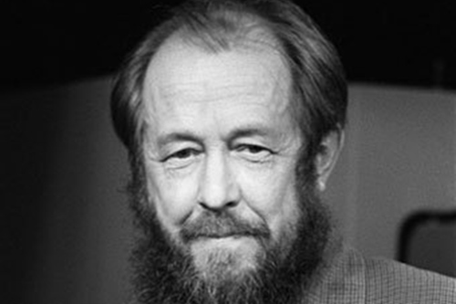
«Самая большая проблема 20 века – человек оставил Бога. В этом источник всех его бед и несчастий»
Солженицын Александр Исаевич

